Slide 1
Тренінг «ЗЕМЕЛЬНА ПРОСВІТА»
в рамках Програми Світового Банку «Підтримка прозорого управління земельними ресурсами»

Slide 2

Основні методи рейдерського захоплення
Придбання акцій або часток
Неправомірне внесення змін в реєстри
Створення штучного боргу
Підробка документів
Підробка рішень суду

Slide 3

Українська версія рейдерського захоплення
КРАДІЖКА ВРОЖАЮ
САМОВІЛЬНЕ ЗАХОПЛЕННЯ ЗЕМЕЛЬНОЇ ДІЛЯНКИ
ІСНУВАННЯ ПОЗИКИ ТА ІНШИХ НЕВИКОНАНИХ ЗОБОВ’ЯЗАНЬ
ПІДПИС ВЛАСНИКОМ ДЕКІЛЬКОХ ДОГОВОРІВ ОРЕНДИ
НЕУВАЖНЕ СТАВЛЕННЯ ВЛАСНИКІВ ЗЕМЛІ ДО ТЕКСТУ ДОГОВОРУ ТА ЙОГО ПІДПИСАННЯ
БЕЗПІДСТАВНІ ДІЇ В РЕЄСТРАХ
СИЛОВІ ЗАХОПЛЕННЯ

Slide 4
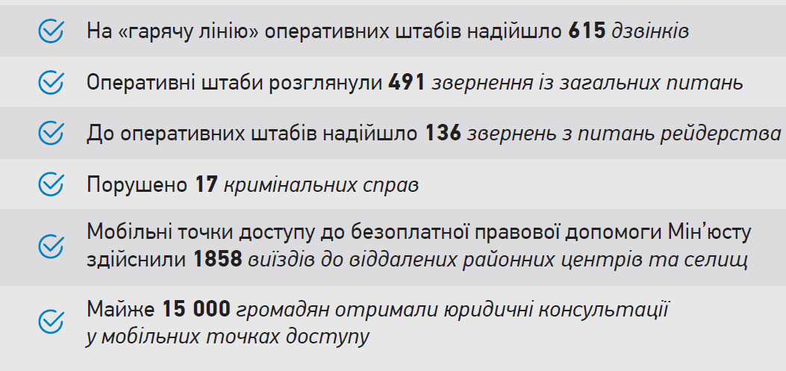
Статистика рейдерських та нерейдерських конфліктів
На прикладі роботи антирейдерських аграрних штабів у 2017 році

Slide 5
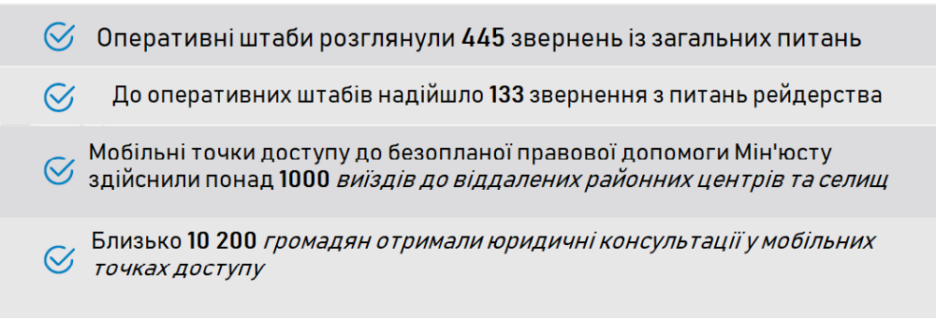
Статистика рейдерських та нерейдерських конфліктів
На прикладі роботи антирейдерських аграрних штабів у 2018 році

Slide 6
Як захистити свою власність
Професійна редакція статутних документів (передбачити всі можливі випадки переходу права власності на частку, обмеження повноважень керівника, дублюючі підписи тощо)
Перевірка правильності державної реєстрації земельних ділянок та майна
Контроль кредиторської заборгованості
Інструктаж для працівників підприємства
Використання послуги СМС-маяк (smsmayak.com.ua)
Використання права власника на заборону реєстраційних дій
Обтяження майна підприємства
Фізична охорона

Slide 7

Істотні умови договору оренди землі
! Об’єкт оренди (кадастровий номер, місце розташування і розмір)
! Строк дії договору (реєстрація)
! Орендна плата (розмір, індексація, умови розрахунку, строки, відповідальність за несплату)
Форма договору оренди
Автоматичне продовження договору оренди
Можливість перегляду орендної плати
Погіршення якості землі

Slide 8

Основні порушення та судові спори в сфері агробізнесу
Подвійна реєстрація договорів оренди
Визнання недійсними договорів оренди у зв’язку з їх непідписанням (зазвичай відхиляються доводи орендарів про сплату оренди на строк позовної давності)
Передача земельної ділянки в суборенду без згоди власника
Розірвання договору у зв’язку з несплатою орендної плати
Стягнення з власників врожаю «старих» боргів
Порушення процедури реєстрації договорів оренди
Неспівпадіння дати укладення договору та його реєстрації

Slide 9

Помилки в реєстрації як підстава втрати права на землю
Відсутність права в реєстрі речових прав на нерухоме майно
Відсутність сканкопій в реєстраційній справі
Відсутність опису прийнятих документів
Територіальний принцип
Відсутність невід’ємних частин договору
Відсутність арешту та заборон

Slide 10
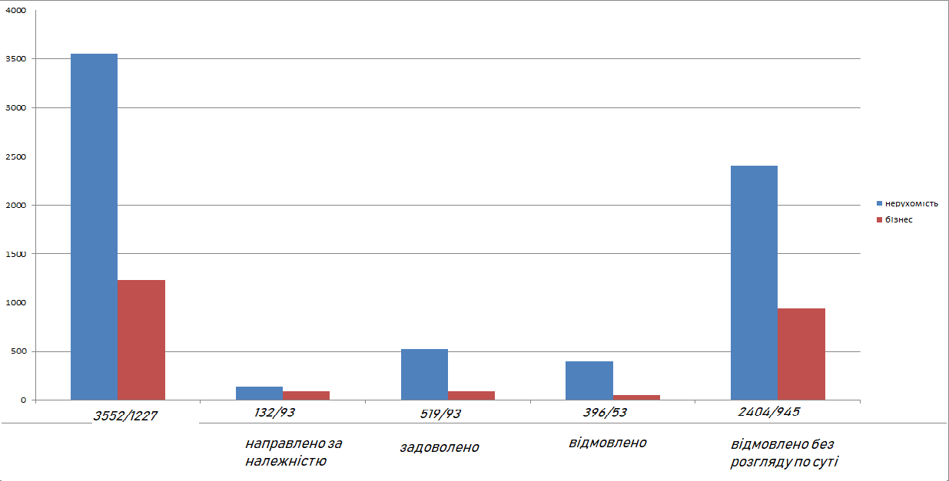
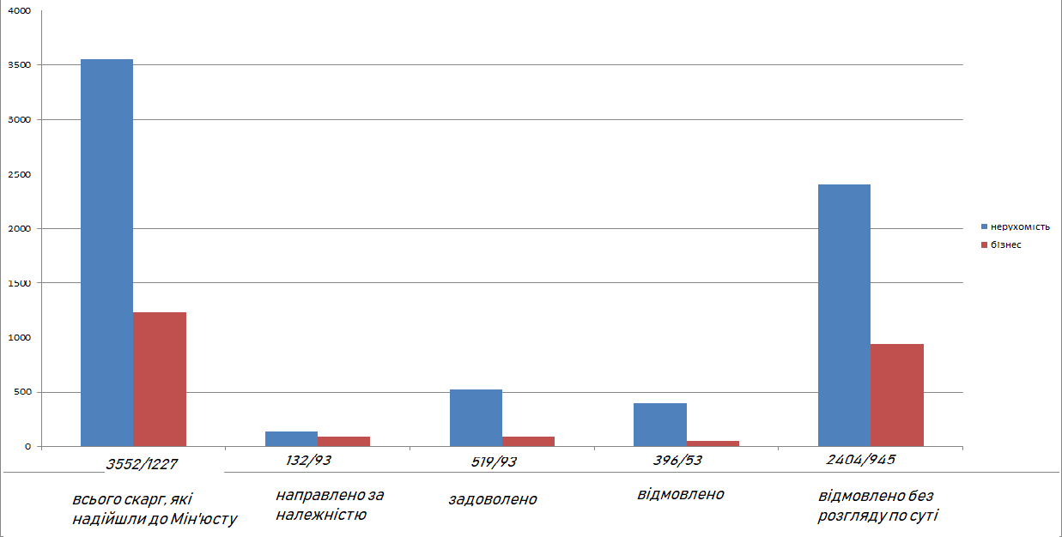
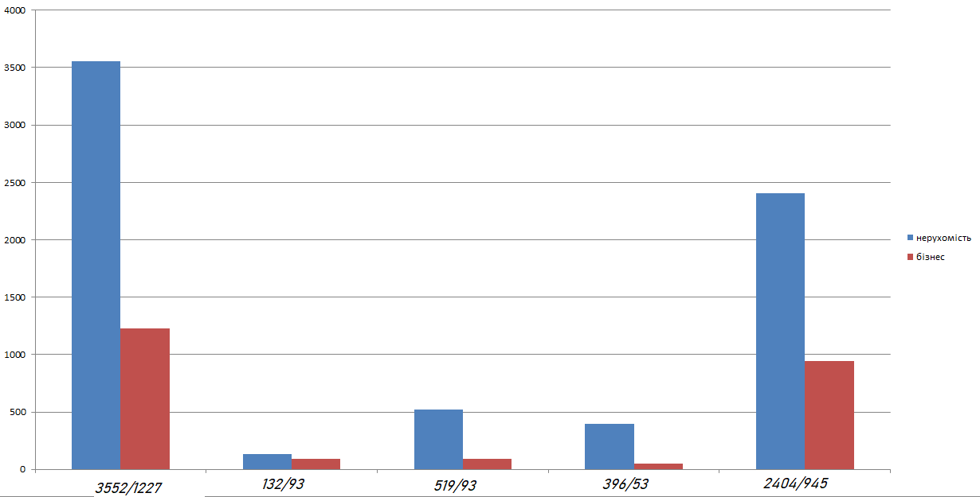
Скарги, які надійшли до Мін’юсту протягом 2017 року

Slide 11
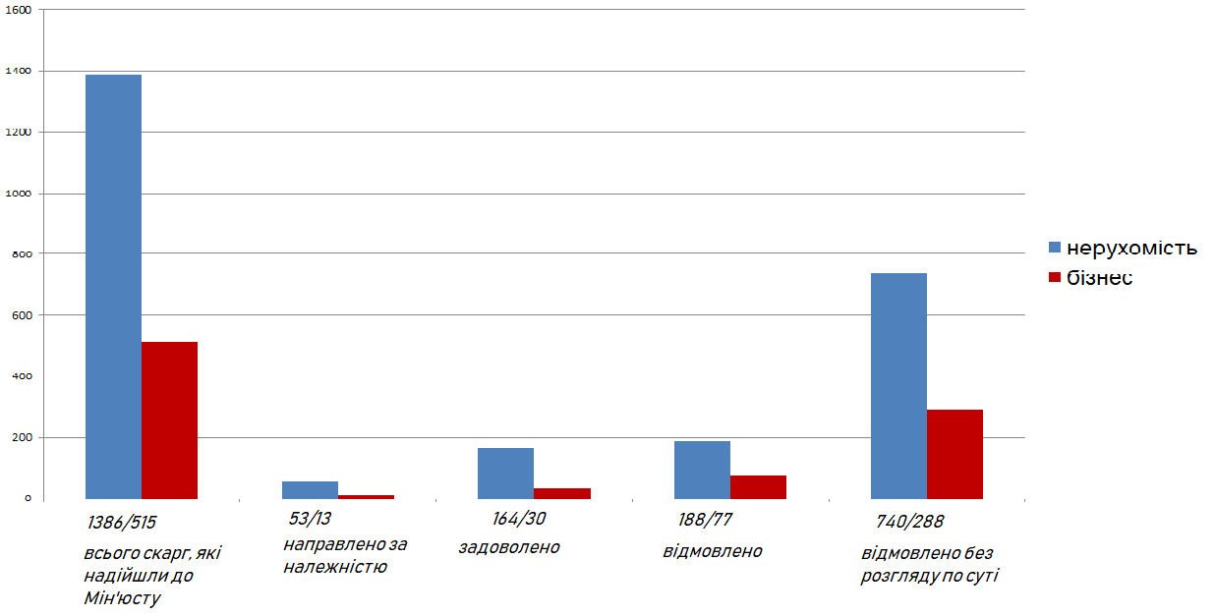
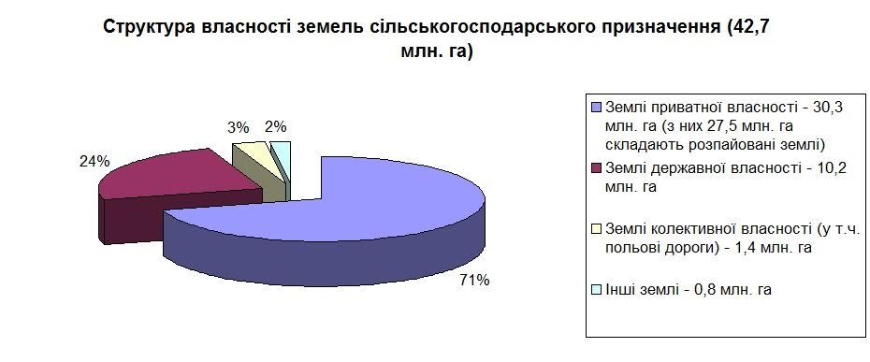
Скарги, які надійшли до Мін’юсту протягом 2018 року

Slide 12
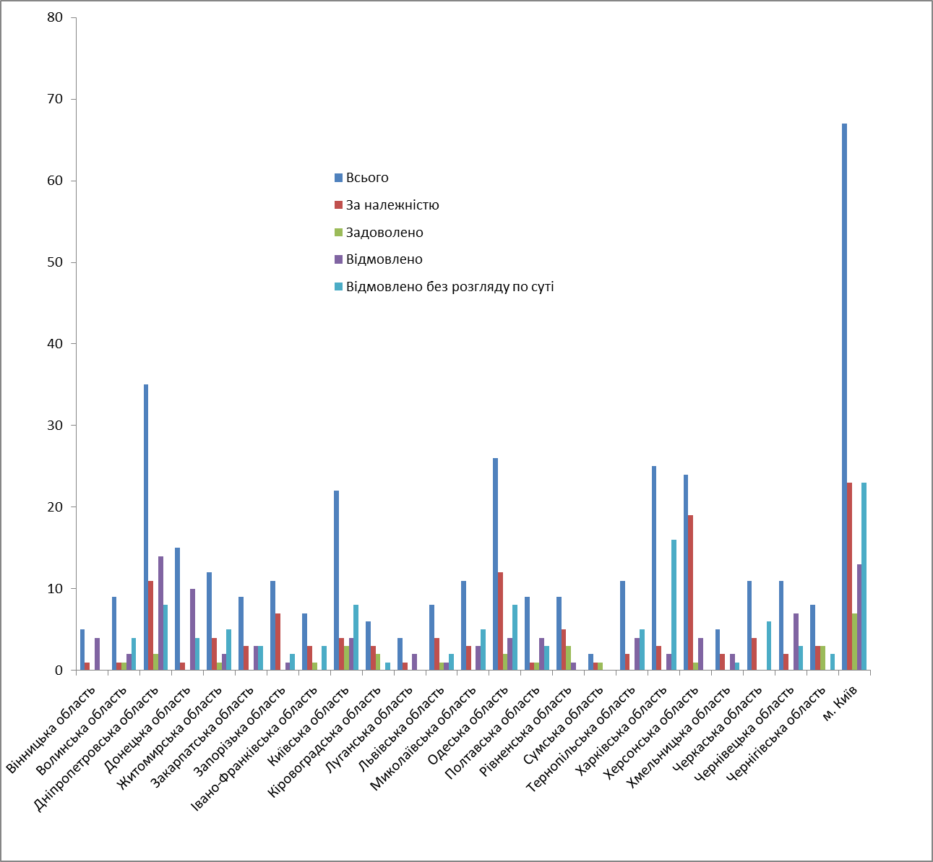


Скарги, які надійшли до територіальних управлінь юстиції протягом 2017 року (щодо державної реєстрації бізнесу)
Мораторій діє майже 20 років, всі критикують стан речей, до якого він призвів, але його все одно продовжують
Фермер, який працює на землі, виступає проти ринку, але бажає бути її власником, щоб передати свою ділянку дітям у спадок
Хоча офіційно ринок землі обмежений мораторієм, але процвітає сірий ринок, оскільки є 3-4 схеми обходу мораторію. Мільйони гектарів вже викуплені!

Slide 13
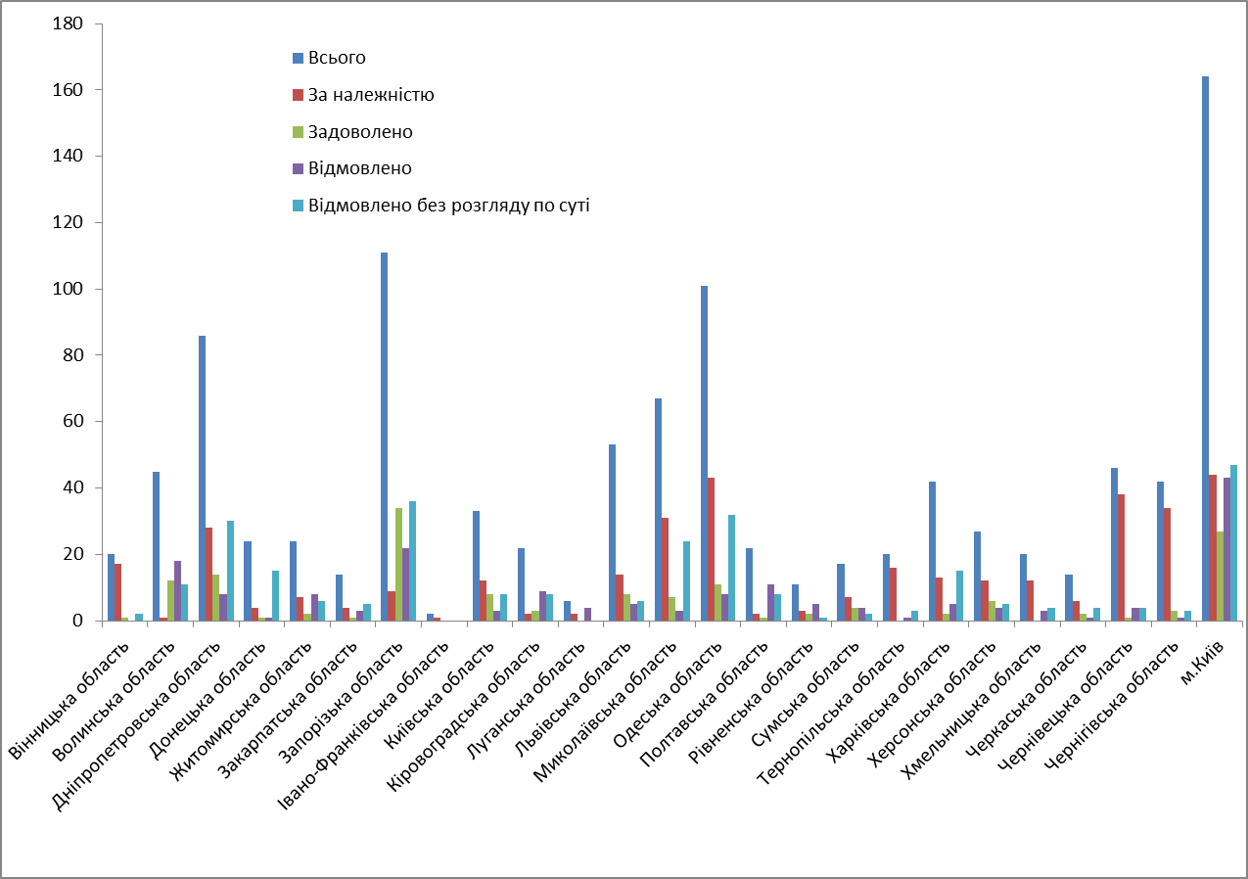
Скарги, які надійшли до територіальних управлінь юстиції протягом 2017 року (щодо порушень у сфері державної реєстрації нерухомості)
Мораторій діє майже 20 років, всі критикують стан речей, до якого він призвів, але його все одно продовжують
Фермер, який працює на землі, виступає проти ринку, але бажає бути її власником, щоб передати свою ділянку дітям у спадок
Хоча офіційно ринок землі обмежений мораторієм, але процвітає сірий ринок, оскільки є 3-4 схеми обходу мораторію. Мільйони гектарів вже викуплені!

Slide 14
ДЯКУЮ ЗА УВАГУ!
www.minjust.gov.ua

